Slide 1


PROJETO M1.2
Operações Pontuais e Filtragem Espacial
Processamento de Imagens
Alunos: Hérick Vitor Vieira Bittencourt, Lucas Toller e Pablo Henrique
Professor: Felipe Viel

Slide 2
CONTEXTO
Por que processar imagens médicas?
Imagens médicas nem sempre chegam prontas para a análise computacional.
OBJETIVO
Construir um pipeline de melhoria de imagens do conjunto ISIC, combinando operações pontuais e filtragem espacial, comparando as estratégias por métricas quantitativas.
Dataset: ISIC — International Skin Imaging Collaboration
Processamento de Imagens · M1.2

Slide 3





CONTEXTO
Desafios no processamento de imagens médicas
Variação de contraste
Presença de ruído
Perda de detalhes
Realce excessivo
Variação entre imagens
Dificulta ver estruturas relevantes
Mascara informações importantes
Suavização remove estruturas finas
Satura e amplifica artefatos
O que funciona numa, pode falhar noutra
Processamento de Imagens · M1.2

Slide 4
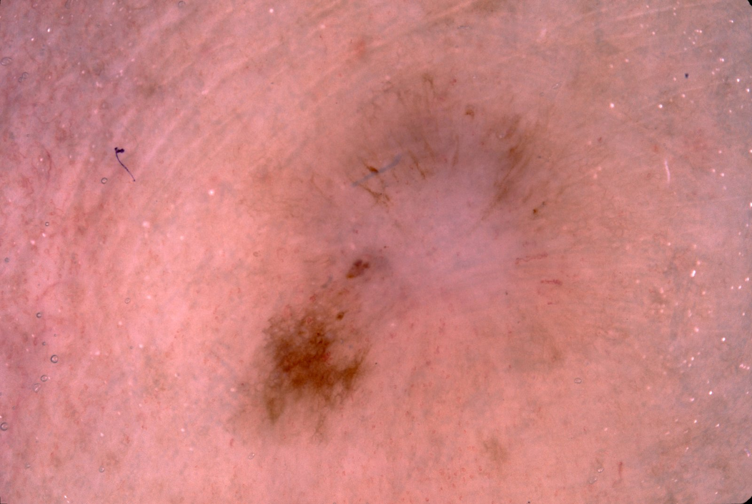
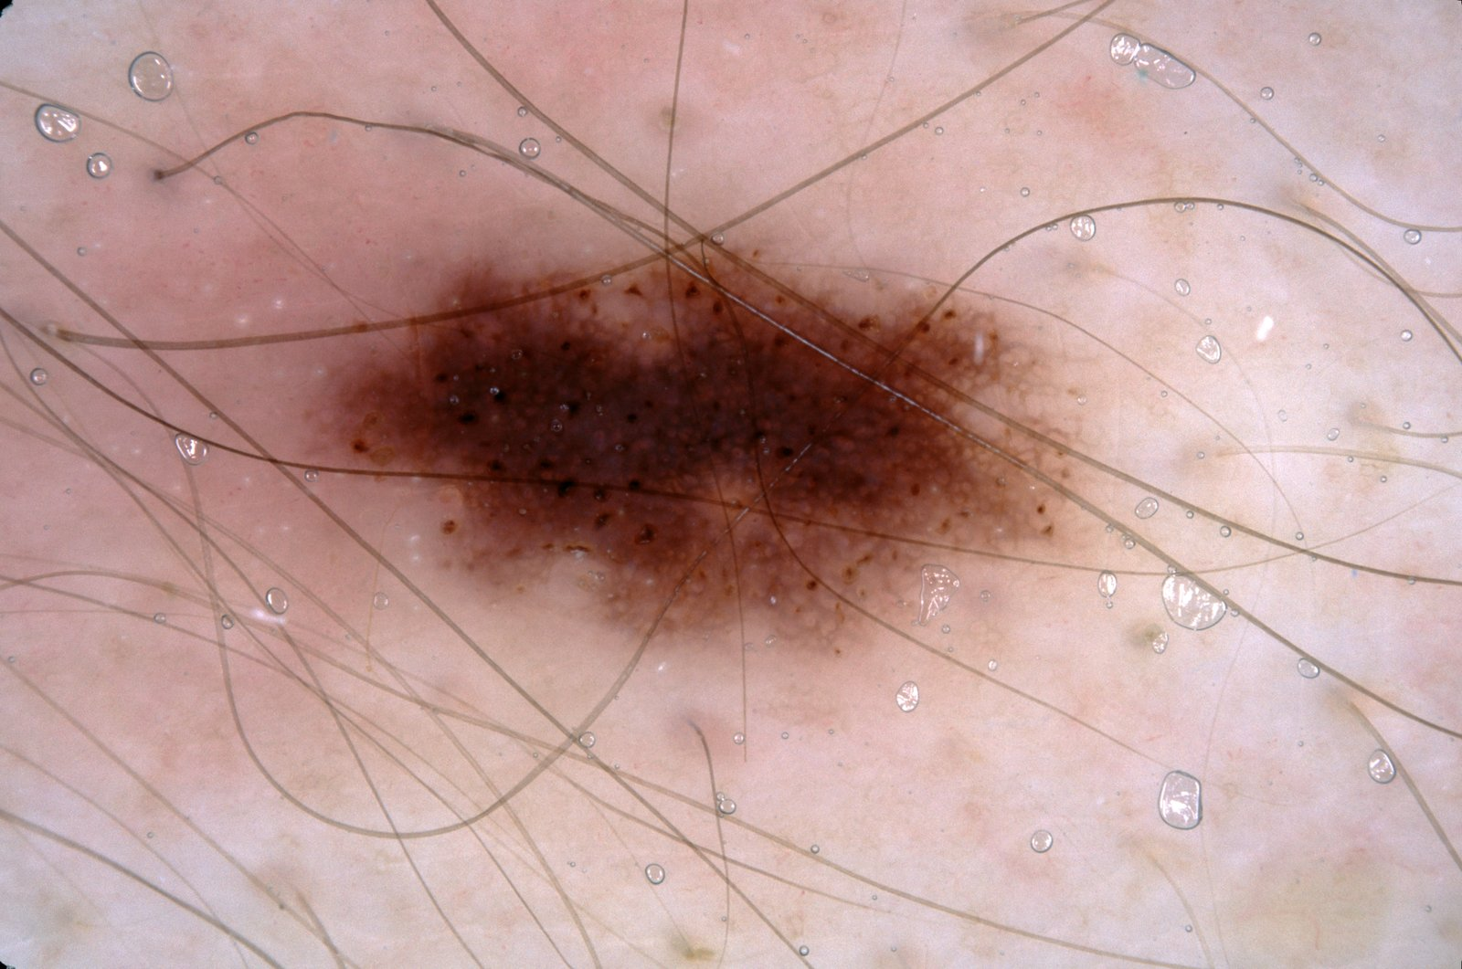
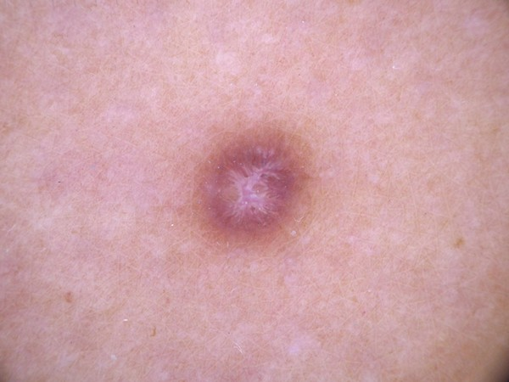
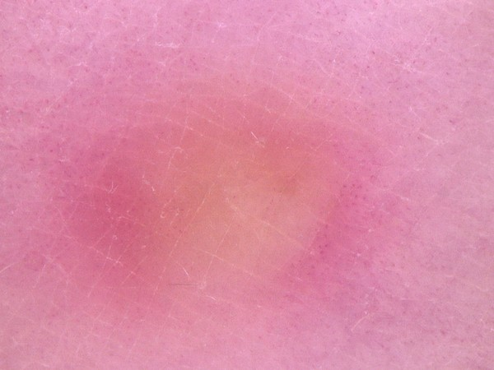
CATEGORIA ISIC · DERMATOFIBROMA
Imagens selecionadas
ISIC_0011410 (ISIC1)
ISIC_0011865 (ISIC2)
ISIC_0024396 (ISIC3)
ISIC_0024994 (ISIC3)
Contraste baixo · bordas irregulares
Alto contraste · ruído (pelos, gotas)
Alto contraste · borda bem definida
Contraste baixíssimo · imagem borrada
Processamento de Imagens · M1.2

Slide 5

VISÃO GERAL
O pipeline de processamento
PARTE 1
PARTE 2
PARTE 3
PARTE 4
→
Correção gama
→
Mediana 3×3
→
High-Boost
→
Comparação
Imagem original
Operação pontual
Ruído + suavização
Aguçamento
Diferentes ordens
Processamento de Imagens · M1.2

Slide 6
PARTE 1 · OPERAÇÃO PONTUAL
Correção gama automática
FÓRMULA
POR QUÊ?
s = c · r^γ
As 4 imagens têm contrastes muito diferentes entre si
Equalização global arriscaria sobre-realçar as já bem distribuídas
Transformação suave e monotônica
Preserva a relação de cor entre canais
γ = ln(0.5) / ln(média)
γ calculado automaticamente a partir do brilho médio de cada imagem, aplicado igualmente nos canais B, G, R
Processamento de Imagens · M1.2

Slide 7
PARTE 1 · IMPLEMENTAÇÃO
Código-chave
def calcular_gamma_automatico(canal_cinza):
media = canal_cinza.mean() / 255.0
gamma = np.log(0.5) / np.log(media)
return np.clip(gamma, 0.2, 5.0)
def aplicar_gama(imagem, gamma):
i = np.arange(256, dtype=np.float64)
lut = np.clip(255.0*(i/255.0)**gamma, 0, 255)
return lut[imagem].astype(np.uint8)
Processamento de Imagens · M1.2

Slide 8
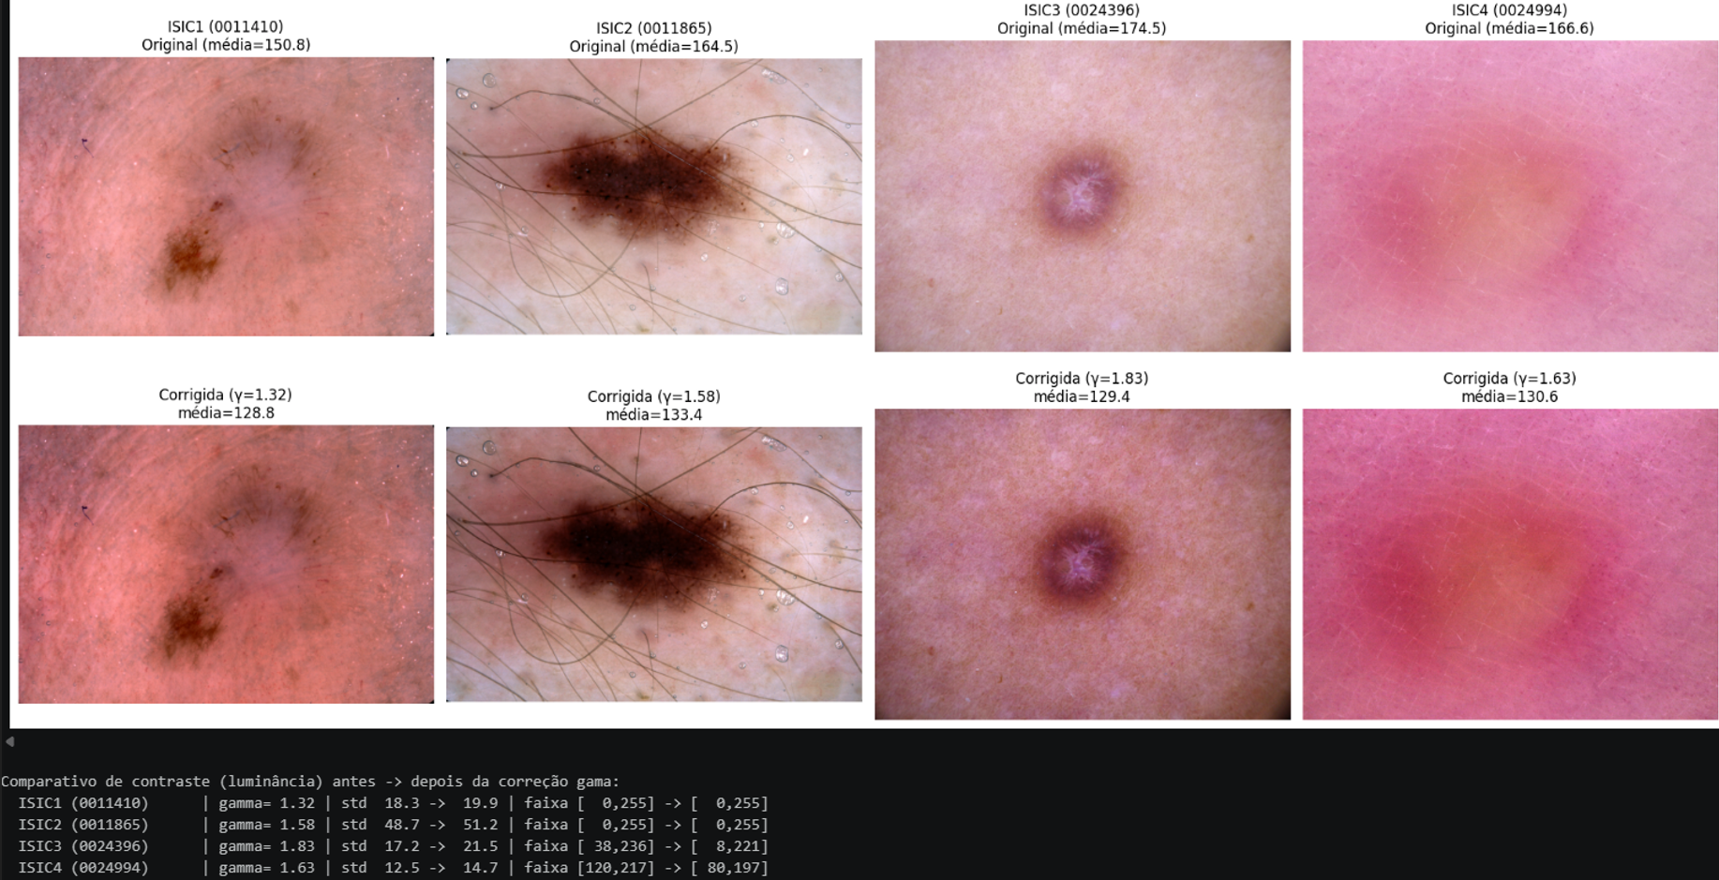
PARTE 1 · RESULTADOS
Original × corrigida (γ automático)
Desvio padrão da luminância aumentou nas 4 imagens, com maior ganho relativo em ISIC3 (γ=1.83, std 17.2 → 21.5, +25%).
Processamento de Imagens · M1.2

Slide 9
PARTE 2 · FILTRAGEM ESPACIAL — SUAVIZAÇÃO
Ruído sal-e-pimenta + mediana 3×3
5%
3×3
dos pixels com ruído sal-e-pimenta
janela do filtro da mediana
POR QUÊ A MEDIANA?
Bom desempenho contra ruído impulsivo. Substitui cada pixel pela mediana da vizinhança, reduzindo a influência dos valores extremos (0 e 255).
Processamento de Imagens · M1.2

Slide 10
PARTE 2 · IMPLEMENTAÇÃO
Filtro da mediana — sem funções prontas
# vizinhanças 3×3 de cada pixel, sem filtro pronto
janelas = sliding_window_view(imagem, (3,3), axis=(0,1))
janelas = janelas.reshape(altura, largura, canais, 9)
# ordena os 9 valores; a mediana é a posição central
medianas = np.sort(janelas, axis=-1)[..., 4]
imagem_filtrada[1:-1, 1:-1, :] = medianas
Ruído aplicado com seed fixa por imagem para comparação
Processamento de Imagens · M1.2

Slide 11
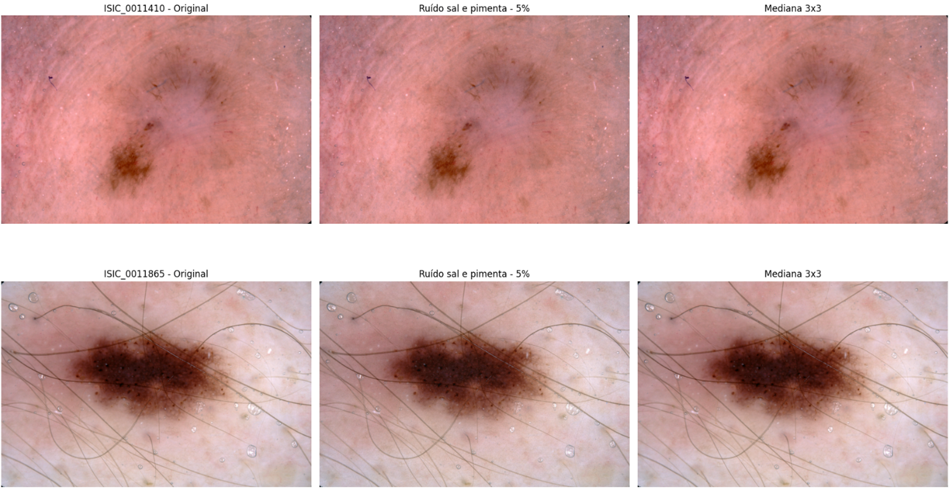
PARTE 2 · RESULTADOS
Original → ruidosa → filtrada
ANÁLISE
A mediana removeu quase todo o ruído impulsivo visível e preservou os contornos das lesões, com leve suavização de detalhes finos nas bordas.
Processamento de Imagens · M1.2

Slide 12
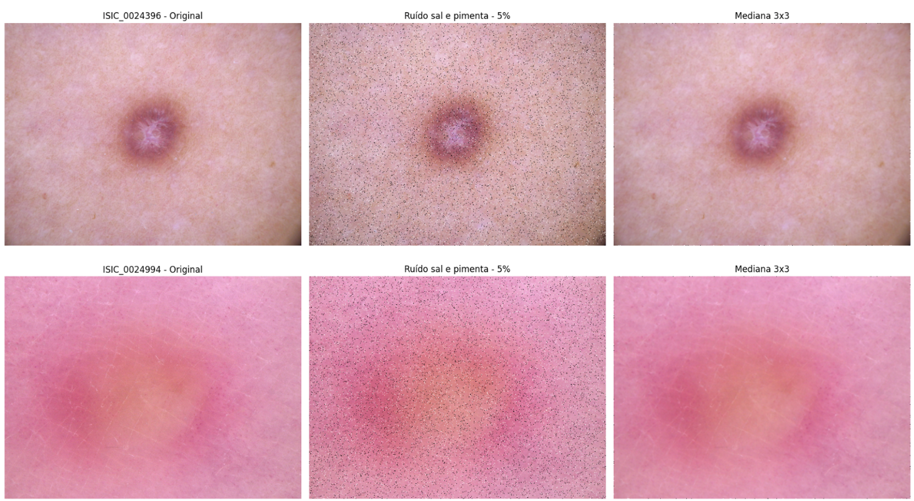
PARTE 2 · RESULTADOS
Original → ruidosa → filtrada
ANÁLISE
A mediana removeu quase todo o ruído impulsivo visível e preservou os contornos das lesões, com leve suavização de detalhes finos nas bordas.
Processamento de Imagens · M1.2

Slide 13
PARTE 3 · FILTRAGEM ESPACIAL — AGUÇAMENTO
Realce High-Boost (k = 1.5)
Entrada
→
Suaviza (gauss. 3×3)
→
Máscara = orig − suave
→
Orig + k·máscara
POR QUÊ HIGH-BOOST?
Realça detalhes sem gerar apenas um mapa de bordas isoladas. Combina a imagem original com a máscara de detalhes, preservando a interpretação completa.
Processamento de Imagens · M1.2

Slide 14
PARTE 3 · IMPLEMENTAÇÃO
Kernel gaussiano + High-Boost
# kernel 3×3 / 16
def aplicar_high_boost(imagem, fator=1.5):
[[1, 2, 1],
suavizada = suavizacao_gaussiana(imagem)
[2, 4, 2],
mascara = imagem - suavizada
[1, 2, 1]]
realcada = imagem + fator * mascara
return np.clip(realcada, 0, 255)
Suavização gaussiana e High-Boost implementados manualmente, sem cv2.filter2D
Processamento de Imagens · M1.2

Slide 15
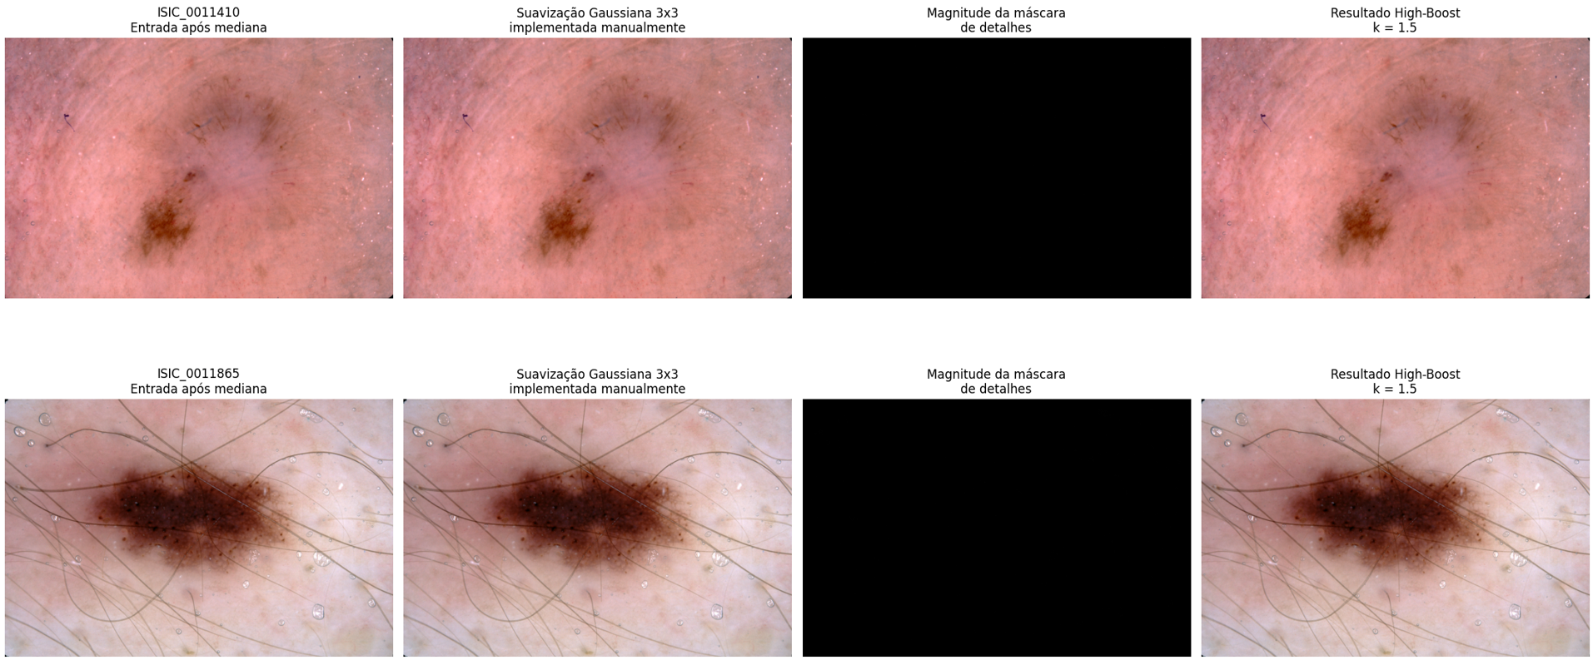
PARTE 3 · RESULTADOS
Entrada → suave → máscara → realçada
Máscara de detalhes com baixa magnitude em ISIC1, ISIC2 e ISIC4; padrão mais visível em ISIC3 — realce sutil nessas amostras.
Processamento de Imagens · M1.2

Slide 16
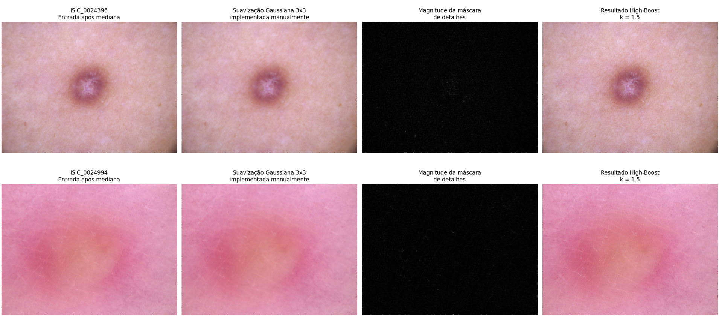
PARTE 3 · RESULTADOS
Entrada → suave → máscara → realçada
Máscara de detalhes com baixa magnitude em ISIC1, ISIC2 e ISIC4; padrão mais visível em ISIC3 — realce sutil nessas amostras.
Processamento de Imagens · M1.2

Slide 17
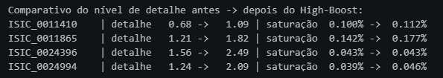
PARTE 3 · RESULTADOS
Entrada → suave → máscara → realçada
Nivel de detalhe é uma função de gradiente médio (diferença média entre pixels vizinhos)
Detalhe subiu 50-69% nas 4 imagens, com pouca mudança na saturação.
Processamento de Imagens · M1.2

Slide 18
PARTE 4 · COMPARAÇÃO DE ESTRATÉGIAS
Duas ordens, dois resultados
CONFIGURAÇÃO A
CONFIGURAÇÃO B
Gama → Mediana → High-Boost
Mediana → Gama → High-Boost
Corrige contraste antes de remover o ruído
(mesma ordem usada nas Partes 1-3)
Remove o ruído antes de corrigir o contraste
MÉTRICAS: MSE E PSNR
MSE mede o erro quadrático médio em relação à imagem original (quanto menor, mais fiel ao original)
PSNR (dB) traduz esse erro em relação ao pico do sinal (quanto maior, mais próximo do original)
Processamento de Imagens · M1.2

Slide 19
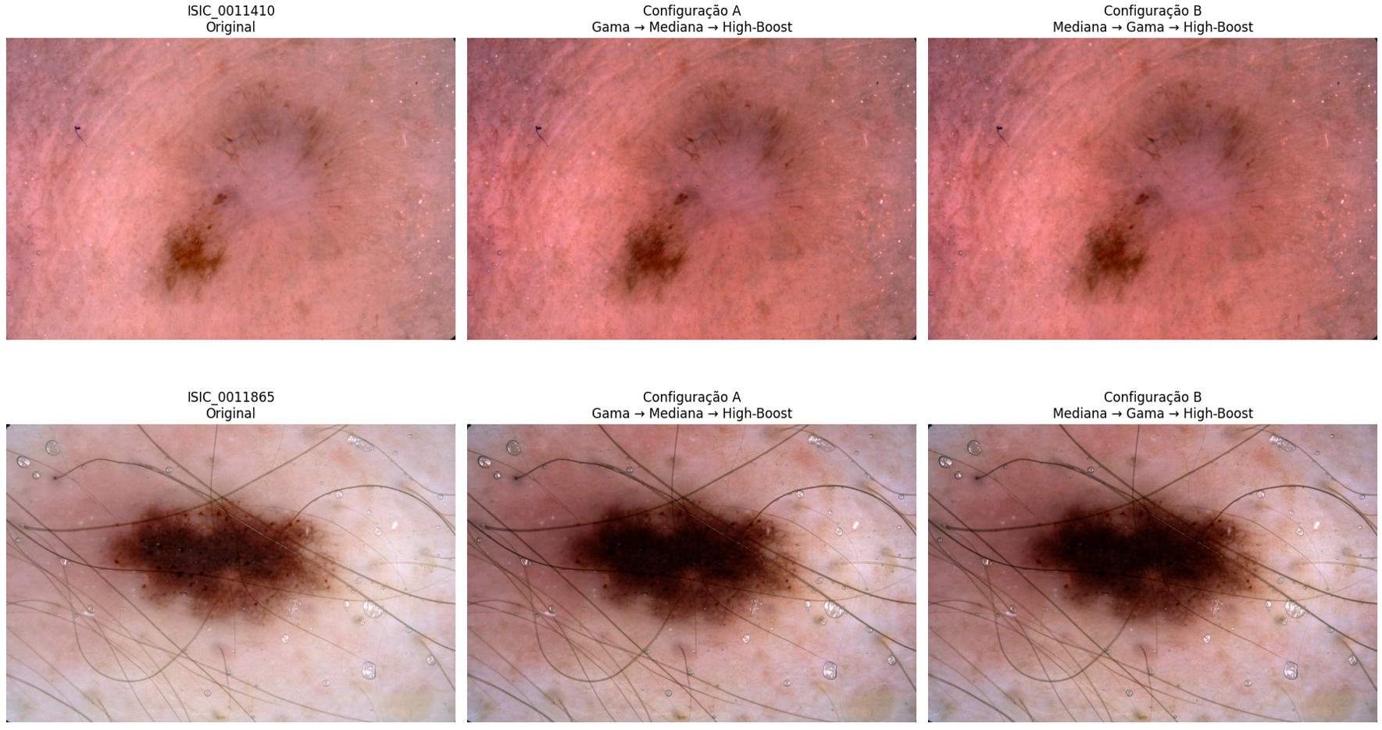
PARTE 4 · RESULTADOS
Original × Config. A × Config. B
Diferenças mais visíveis em ISIC3 e ISIC4
mesmo contraste alto de origem, o High-Boost acentua textura de forma diferente conforme a ordem das etapas.
Processamento de Imagens · M1.2

Slide 20
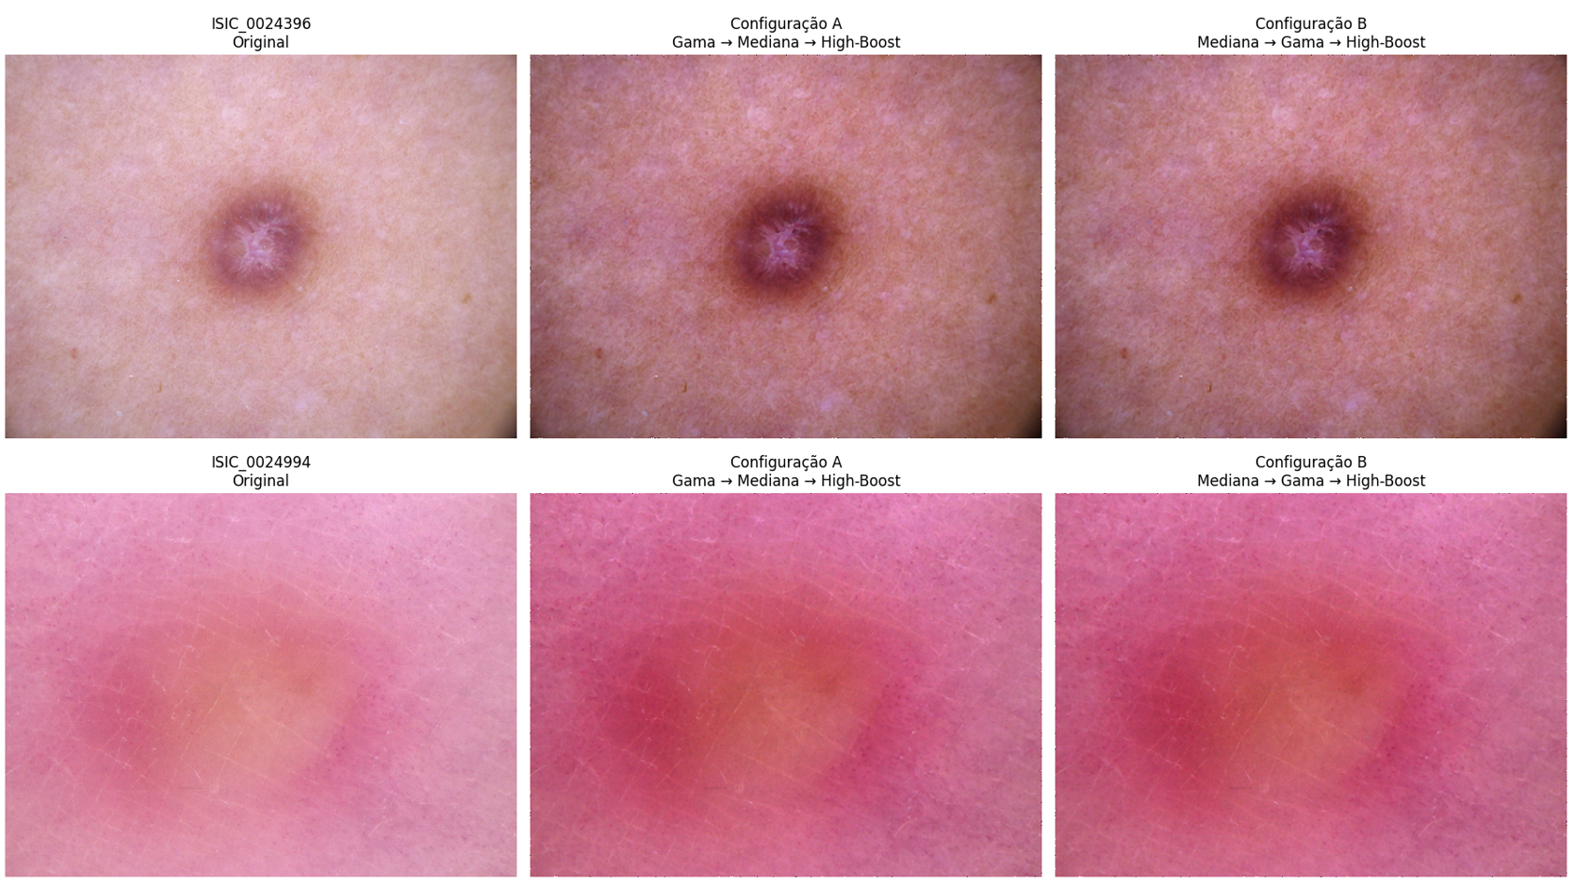
PARTE 4 · RESULTADOS
Original × Config. A × Config. B
Diferenças mais visíveis em ISIC3 e ISIC4
mesmo contraste alto de origem, o High-Boost acentua textura de forma diferente conforme a ordem das etapas.
Processamento de Imagens · M1.2

Slide 21
PARTE 4 · MÉTRICAS
MSE e PSNR — degradada → A → B
Imagem | MSE (degradada → A → B) | PSNR dB (degradada → A → B)
ISIC_0011410 (ISIC1) | 924.7 → 474.9 → 525.9 | 18.5 → 21.4 → 20.9
ISIC_0011865 (ISIC2) | 1023.2 → 947.7 → 1060.7 | 18.0 → 18.4 → 17.9
ISIC_0024396 (ISIC3) | 974.2 → 1836.6 → 2093.9 | 18.2 → 15.5 → 14.9
ISIC_0024994 (ISIC4) | 997.5 → 1181.5 → 1332.8 | 18.1 → 17.4 → 16.9
DISCUSSÃO
Configuração A superou a B nas 4 imagens (menor MSE, maior PSNR)
Em ISIC1 e ISIC2 o pipeline reduziu o erro frente à degradada
em ISIC3 e ISIC4 (que já tem contraste) o High-Boost amplificou distorções e piorou as métricas em relação à degradada
Processamento de Imagens · M1.2

Slide 22
OBRIGADO
Processamento de Imagens · Projeto M1.2

